Slide 1
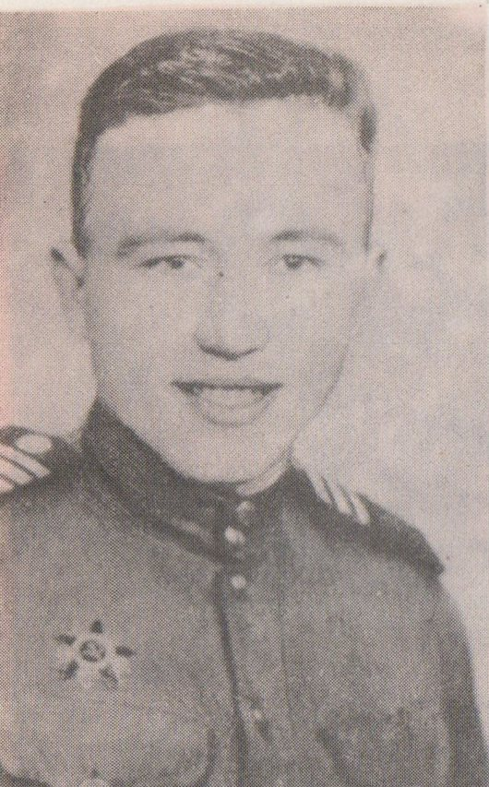
БОЕВОЙ
ПУТЬ
НИКОЛАЯ
ГРИГОРЬЕВИЧА
ПЕГАРЬКОВА

Slide 2
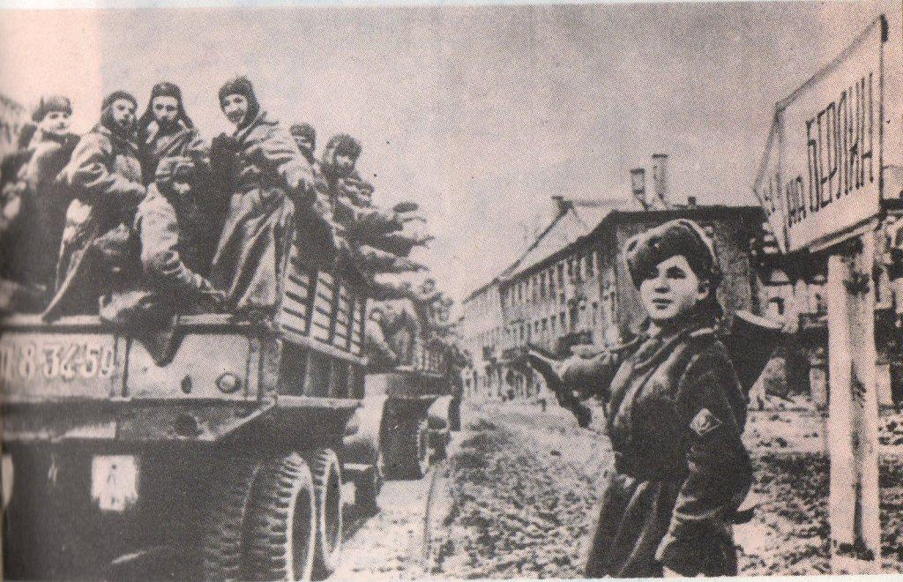
Н.Г.ПЕГАРЬКОВ РОДИЛСЯ В СЕЛЕ САДОВОЕ АННИНСКОГО РАЙОНА В 1924ГОДУ.
ВЕЛИКАЯ ОТЕЧЕСТВЕННАЯ ВОЙНА СТАЛА СУРОВЫМ ИСПЫТАНИЕМ ДЛЯ ВСЕГО НАРОДА, ОСОБЕННО ДЛЯ МОЛОДЫХ ЛЮДЕЙ .
ПОВЕСТКА ПРИШЛА В ЯНВАРЕ 1942, КОГДА ИСПОЛНИЛОСЬ 18 ЛЕТ. ПРОШЕЛ МЕДКОМИССИЮ , ПОЛУЧИЛ НАПРАВЛЕНИЕ В ТБИЛИСИ НА КУРСЫ РАДИОТЕЛЕГРАФИСТОВ .

Slide 3
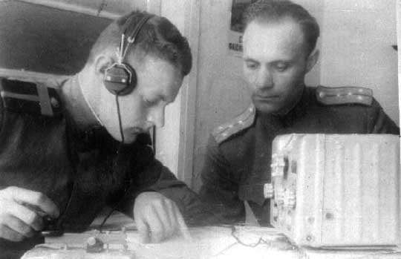
КУРСЫ БЫЛИ КРАТКОСРОЧНЫМИ И 6 АПРЕЛЯ НИКОЛАЙ ГРИГОРЬЕВИЧ ОТПРАВИЛСЯ ВОЕВАТЬ НА БРЯНСКИЙ ФРОНТ.
ТРУДНОЙ БЫЛА РАБОТА СВЯЗИСТА . НЕ РАЗ БЫЛИ СИТУАЦИИ ПРИ КОТОРЫХ СВЯЗЬ ИГРАЛА ГЛАВНУЮ РОЛЬ .
ПЕГАРЬКОВ ВСЕГДА ВЫПОЛНЯЛ ЗАДАНИЯ ЧЕТКО И ОПЕРАТИВНО, БЕЗ МАЛЕЙШИХ ОШИБОК.
БЫЛ СЛУЧАЙ КОГДА В ИЮЛЕ 1943 ГОДА ОН БОЛЬНОЙ, С ВЫСОКОЙ ТЕМПЕРАТУРОЙ, ПОЧТИ ТЕРЯЯ СОЗНАНИЕ ОН ПОЧИНИЛ РАЦИЮ, ТЕМ САМЫМ СПАСАЯ СОТНИ, А МОЖЕТ И ТЫСЯЧИ ЖИЗНЕЙ.

Slide 4
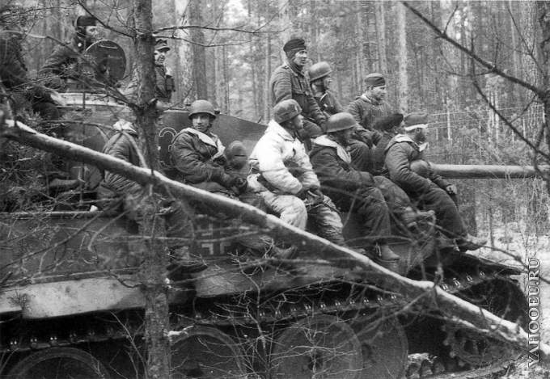
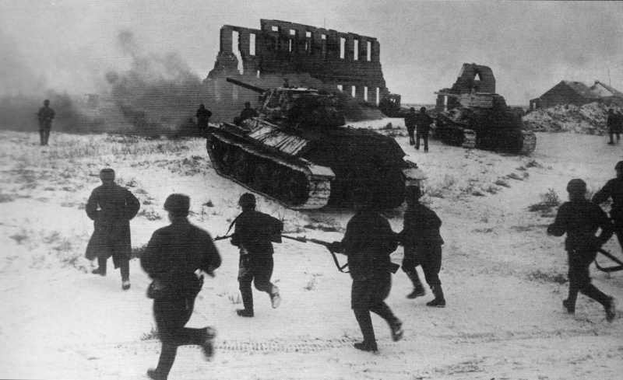
ПОТОМ БЫЛ 2-Й ПРИБАЛТИЙСКИЙ ФРОНТ. В БОЯХ ОТЛИЧИЛИСЬ 5-Й И 10-Й ТАНКОВЫЕ КОРПУСА, ОБЕСПЕЧЕННЫЕ РАДИОСВЯЗЬЮ РОТЫ, ГДЕ СЛУЖИЛ Н.Г.ПЕГАРЬКОВ.
ЗИМА 44-ГО ИВЕСНА 45-ГО БЫЛИ БОЛЕЕ ТИХИМИ.
ЗАТЕМ РАДИОРОТУ ПРИСОЕДИНИЛИ К КУРЛЯНДСКОЙ ГРУППЕ ВОЙСК 1-ГО ПРИБАЛТИЙСКОГО ФРОНТА.
ПОТОМ ГРУППА ВОШЛА В СОСТАВ 3-ГО БЕЛОРУССКОГО ФРОНТА

Slide 5
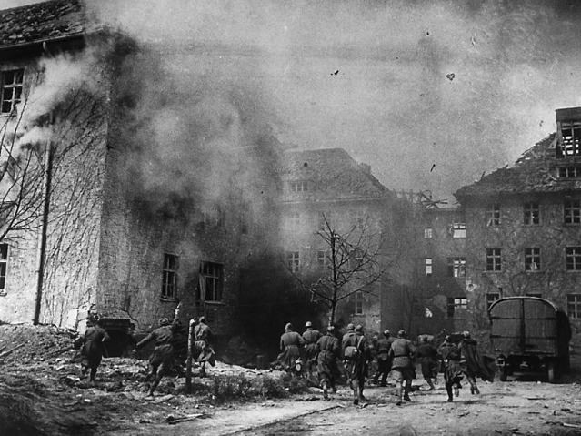
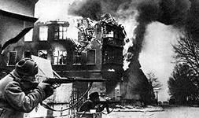
ПОСЛЕДНЯЯ БОЕВАЯ ОПЕРАЦИЯ ДЛЯ СОЛДАТА ПЕГАРЬКОВА.ПЕРЕД ВОЙСКАМИ ПОСТАВЛЕНА ЗАДАЧА ВЗЯТЬ ГОРОД КЕНИГСБЕРГ И ВЫЙТИ НА ПОБЕРЕЖЬЕ БАЛТИЙСКОГО МОРЯ.
НИКОЛАЮ С СЕРЖАНТОМ МАМОНТОВЫМ ПРИШЛОСЬ ДЕРЖАТЬ СВЯЗЬ В БЛИЗИ К ПЕРЕДОВЫМ ПОЗИЦИЯМ .
9-ГО АПРЕЛЯ ГОРОД БЫЛ ВЗЯТ .ЕЩЕ 15 ДНЕЙ ОСВОБОЖДАЛИ ГОРОД ПИЛЛАУ.
ВОЙНА БЫЛА ОКОНЧЕНА. КЕНИНГСБЕРГ СТАЛ КАЛИНИНГРАДОМ, А ПОРТ ПИЛЛАУ- БАЛТИЙСКОМ.

Slide 6
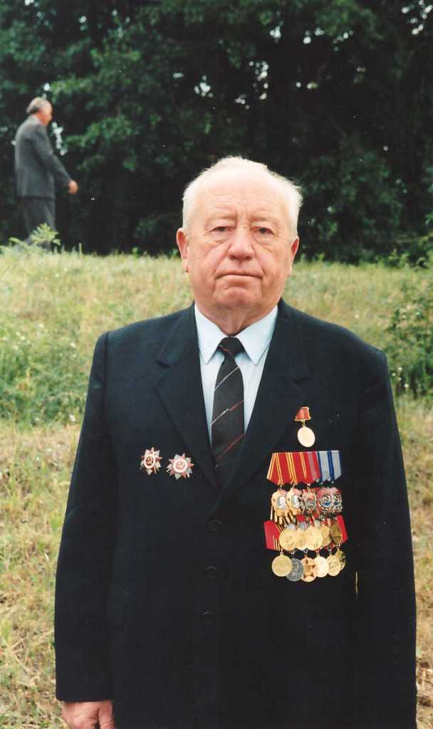
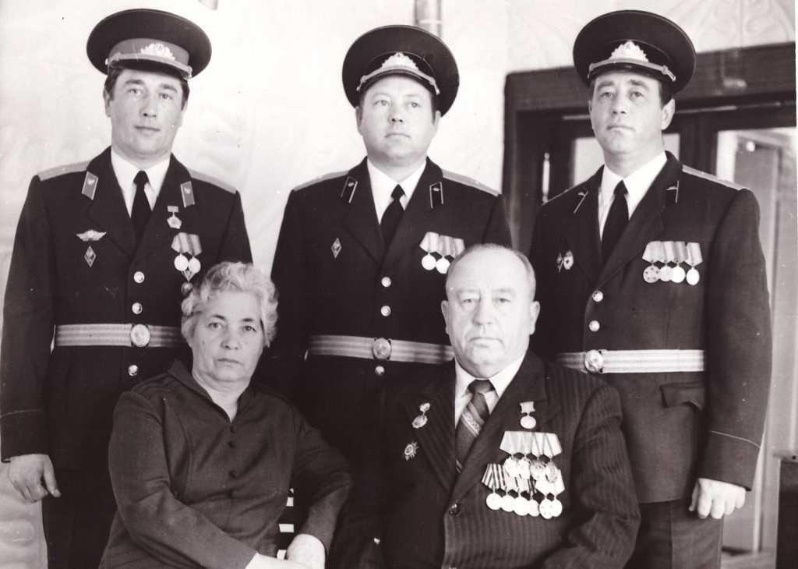
НИКОЛАЮ ГРИГОРЬЕВИЧУ ПЕГАРЬКОВУ НЕ РАЗ ОБЪЯВЛЯЛИ БЛАГОДАРНОСТЬ И ГОВОРИЛИ СПАСИБО , НАГРАЖДАЛИ МЕДАЛЯМИ И ОРДЕНАМИ .

Slide 7
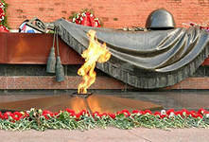
НИЗКИЙ ПОКЛОН И ВЕЧНАЯ ПАМЯТЬ УЧАСТНИКАМ ВЕЛИКОЙ ОТЕЧЕСТВЕННОЙ ВОЙНЫ
ДОКЛАД ПОДГОТОВЛЕН УЧЕНИЦАМИ 6 «А» КЛАССА ХОРЕВОЙ ОЛЬГОЙ И ЗАТОЛОКИНОЙ АНАСТАСИЕЙ

